Slide 1
Опыт применения ГЧП при реализации программы Государственной Думы по развитию малоэтажного жилищного строительства «Свой Дом» Заместитель Председателя экспертного совета по жилищной политике и ЖКХ комитета Государственной Думы Вице-президент Национального агентства малоэтажного и коттеджного строительства (НАМИКС) Казейкин В.С.

Slide 2
Решения о разработке программы малоэтажного строительства «Свой дом»
Решение Президиума Генерального совета партии «Единая Россия» по вопросу «О доступности
системы ипотечного кредитования для населения» (15 сентября 2005 года г. Москва).
Решение VII Съезда партии «Единая Россия» о начале реализации нового партийного проекта, направленного на формирование и последующую реализацию государственной политики в области малоэтажного жилищного строительства в рамках приоритетного национального проекта «Доступное и комфортное жилье - гражданам России» (2 декабря 2006 года, Екатеринбург).
Решение координационного совещания о создании рабочей группы и экспертного совета по разработке программы «Свой дом» (7 февраля 2007 года).
Разработка второй редакции программы и согласование ее с федеральными министерствами, фондами, агентствами (июль 2009 г. - май 2010 г)
Создание НАМИКС и практическая работа по реализации Программы «Свой дом» ( 2007 – 2012 г)

Slide 3
Деятельность НАМИКС в целях обеспечения развития малоэтажного строительства

Slide 4
Законодательное обеспечение развития малоэтажного строительства
Поправки в Закон № 190-ФЗ от 29.12.2004 г. (ГК РФ) индивидуальные дома и многоквартирные дома с количеством этажей не более чем три не требуют госэкпертизы проектной документации.
Поправки в закон № 190-ФЗ от 29.12.2004 г. Отменен НДС по договорам долевого участия
Закон № 343-ФЗ 27.12.2009 г. до 60% переданных в Фонд РЖС земель будут использованы для малоэтажного жилищного строительства (МЖС).
Закон № 316-ФЗ от 17.12.2009 г. снял ограничение на переселение граждан из аварийного жилого фонда в черте одного населённого пункта.
Закон № 25-ФЗ от 9.03.2010 г. средства Фонда ЖКХ на переселение из аварийного жилищного фонда будут направляться на МЖС
Законопроект № 386039 от 18.06.2010 г. до 50 % (170 тыс. руб) материнского капитала можно использовать на МЖС при получении разрешения на строительство, остальные 50% через 6 мес.
Законопроект № 305495 от 17.02.2010 г. военнослужащие могут приобретать индивидуальные дома по НИС или ГЖС и получать служебные жилые дома. Увеличен размер превышения площади бесплатного жилья с 9 кв. м до 16 кв. м (с 54 до 70 кв.м) и участок 600 кв. м.
Законопроект № 388150 24.04.2007 г. предусматривает создание некоммерческих объединений граждан, которым для МЖС земельные участки будут предоставляться бесплатно или на льготных условиях
Закон № 261-ФЗ от 23.11.2009 г. обязывает застройщиков производить дома отвечающие высоким требованиям энергоэффективности и экологичности.

Slide 5
Проект закона «Об основах государственно-частного партнерства в субъектах РФ и муниципальных образованиях и о внесении изменений в отдельные законодательные акты РФ»
Под государственно-частным партнерством в субъектах Российской Федерации и муниципальных образованиях понимается сотрудничество между органами государственной власти субъектов РФ или местного самоуправления, с одной стороны, и частными партнерами, с другой стороны, осуществляемое на договорной основе на принципах распределения рисков, имущественного и финансового участия сторон.
Пункт 6 Объектом соглашения является любое имущество, необходимое для реализации полномочий субъектов РФ или муниципальных образований, за исключением имущества, которое может находиться только в государственной или муниципальной собственности, а также относящегося к:
1) объектам систем коммунальной инфраструктуры;
2) объектам энергоснабжения;
объектам обороны и безопасности).
В соответствии с соглашением органы государственной власти субъектов РФ или органы местного самоуправления принимают на себя следующие обязательства:
- предоставить частному партнеру имущество во владение или пользование;
- принять в собственность объект соглашения от частного партнера;
Пункт 4. Соглашение о государственно-частном партнерстве не может заключаться в отношении объектов гражданских прав, оборот которых в соответствии с федеральными законами запрещен или ограничен.
.

Slide 6
Программа «Жилье для российской семьи»
План мероприятий направленных на стимулирование жилищного строительства Указание Президента РФ от 28 января 2014 г № Пр-173
Утвердить порядок и правила реализации программы «Жилье для российской семьи» - март 2014
Внести изменения в закон «О дополнительных мерах по поддержке финансовой системы РФ» Предоставление ВЭБу средств ФНБ в целях финансирования через инраструктурные облигации АИЖК инженерной инфраструктуры для программы «Жилье для российской семьи» - июнь 2014 (200 млрд рублей)
Принятие Актов банка России необходимых для выпуска облигаций инраструктурные облигации АИЖК для программы «Жилье для российской семьи» - июнь 2014
Внесение изменений в Градостроительный Кодекс о направлении средств компенсационных фондов СРО в инфрастуктурные облигации - июнь 2014

Slide 7
Инвестиционные инструменты Внешэкономбанка для малого и крупного бизнеса

Slide 8
«Агентство кредитных организаций»
Правительство РФ распорядилось сформировать национальную систему гарантийных организаций и создать в качестве ее ядра Агентство кредитных организаций в форме ОАО с уставным капиталом 50 млрд руб.
Документ разработан Министерством экономического развития России в соответствии с решениями, принятыми на заседании правительства РФ от 5 февраля 2014г. N4.
Распоряжение подготовлено в целях повышения эффективности гарантийной поддержки и увеличения объемов программы предоставления поручительств малым и средним компаниям для улучшение условий кредитования малого и среднего предпринимательства, реализующих инвестиционные проекты в неторговом секторе
Основной его деятельностью является предоставление контргарантий региональным гарантийным организациям и прямых гарантий субъектам МСП, реализующим инвестиционные проекты в достаточной для обеспечения кредита сумме.
Только 7-10% кредитов МСП предоставляются на срок более трех лет. Вместе с тем дополнительная потребность субъектов МСП в долгосрочных кредитах на инвестиционные цели составляет от 490 млрд до 900 млрд руб. в год.
Бизнес-планом агентства на пять лет с учетом уставного капитала в сумме 50 млрд руб. предусматриваются следующие финансово-экономические результаты: совокупный объем выданных гарантий - не менее 439,9 млрд руб.; совокупный объем обеспеченных гарантиями кредитов МСП - 824,9-879,9 млрд руб.; общее количество выданных гарантий - 7 тыс. 321 - 7 тыс. 732 договора.

Slide 9
Федеральный гарантийный Фонд для среднего бизнеса (инициатива ВЭБ и Деловой России)

Slide 10
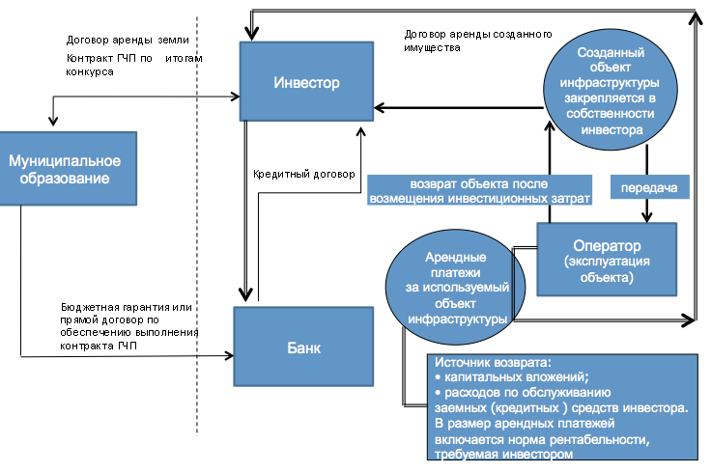
Схема 1 государственно-частного партнерства в субъектах РФ и муниципальных образованиях

Slide 11
2 Схема реализации государственно-частного партнерства в субъектах РФ и муниципальных образованиях и с использованием инвестиционной компании
Балтрос осуществляет застройку 2-х крупных жилых районов: Славянка (220 г) и Новая Ижора (285 га) Реализация проектов по строительству детских садов, школ и дорог осуществляется по схеме контрактов жизненного цикла по модели «строительство-передача-техническая эксплуатация» до10 лет.
Реализация проекта осуществляется в следующем порядке:
- Разрабатывается Концепция реализации инвестиционного проекта в которой определяется, что должно быть построено, какова стоимость постройки, источники финансирования, обосновывается необходимость использования механизмов ГЧП, стоимость выкупа объекта у частного инвестора.
- Концепция рассматривается на межведомственной комиссии. В случае ее одобрения разрабатывается конкурсная документаци и проекта соглашения о ГЧП.
- После внутриведомственного согласования конкурсной документации и проекта соглашения принимается распоряжение Правительства региона об утверждении конкурсной документации, проекта соглашения, порядка проведения конкурса и назначении даты проведения конкурса. С победителем конкурса заключается соглашение.
- После ввода объекта в эксплуатацию заключается договор купли-продажи построенного объекта, по которому осуществляются платежи за выкупленные объекты в соответствии с условиями соглашения о ГЧП, при этом частный инвестор осуществляет техническую эксплуатацию в течение 10 лет за счет бюджета. Такое условие позволяет обосновать приоритет ГЧП перед обычным финансированием..

Slide 12
Схема 3 финансирования объектов социальной инфраструктуры на основе зачета уплаченных налогов
«Мы завершаем подготовку изменений в нормативную правовую базу, которые предусматривают возможность финансирования создания объектов инфраструктуры за счет инвестора. В последующем его затраты будут компенсироваться из бюджетных средств, формируемых в результате дополнительных налоговых поступлений от реализации таких проектов - премьер-министр РФ Дмитрий Медведев.
По проектам комплексного освоения территорий финансирование объектов инфраструктуры в Ленинградской области планируется осуществлять в процентной доле от поступивших налоговых платежей (всех или только поступающих в региональный бюджет). Принято политическое решение о том, что от 30 до 50% от суммы уплаченных налогов пойдет на финансирование инфраструктуры (рассматриваются социальная и инженерная инфраструктура), если компания зарегистрирована на территории Ленинградской области. Был осуществлен пилотный проект, когда компания заплатила 212 млн налогов и получила 81 млн на социальную инфраструктуру. В настоящее время идет разработка региональной целевой программы, которая должна будет содержать детали схемы. Две крупные питерские строительные компании с миллиардными налогами уже изъявили желание перерегистрироваться в Ленинградскую область для получения этих льгот.
.

Slide 13
Проект экогорода «ЭкоДолье Оренбург»
7

Slide 14
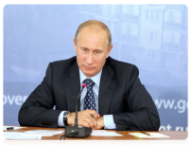
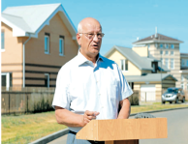
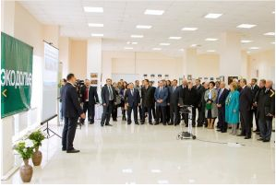
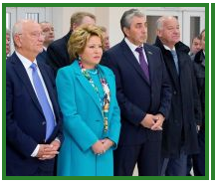
Опыт ГЧП «Экодолье» необходимо тиражировать в регионах
Всероссийское совещание по малоэтажному строительству . Июнь 2011 г.
Визит в «Экодолье» Председателя Совета Федерации ФС РФ. 29 сентября 2013 г.
Телемост с поселком «Экодолье – Оренбург»
В.И. Матвиенко а поселке «Экодолье»
В.В.Путин: Я хочу задать вопрос нашим коллегам из Оренбургской области. Юрий Александрович (Губернатор Ю.А.Берг), я вас правильно понял, что после подвода инженерной инфраструктуры вы застройщикам продаёте землю, не включая туда стоимость этой инфраструктуры?
Ю.А.Берг: Мы уже подвели эти сети. У застройщиков в цене квадратного метра нет этой стоимости.
В.В.Путин: То есть вы заплатили бюджетные деньги и в стоимость участка земли её не вкладываете?
Ю.А.Берг: Да.
В.В.Путин: Спасибо. Я говорю, что это идеальный вариант развития событий, идеальный подход.
26 сентября 2013 жилой комплекс «Экодолье Оренбург» посетили члены Совета Федерации Федерального Собрания РФ во главе с Председателем Совета Федерации Федерального Собрания РФ Валентиной Ивановной Матвиенко. Также в поселок прибыли Губернатор Оренбургской Ю.А; Берг, координатор Ассоциации законодательных органов государственной власти субъектов РФ Приволжского федерального округа С.И. Грачев, депутат Государственной Думы РФ, Президент НАМИКС Е.Л. Николаева, а также большая делегация глав законодательных собраний субъектов РФ, входящих в состав Приволжского федерального округа. В.И. Матвиенко отметила удачное расположение и скорость строительства жилого комплекса «Экодолье Оренбург», а также необходимость распространения полученного удачного опыта комплексного малоэтажного строительства на другие регионы России сказав «Дело хорошее вы делаете, большое».

Slide 15
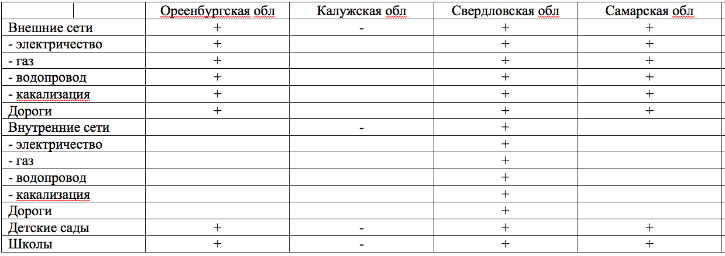
Соглашения о государственно-частном партнерстве в субъектах РФ

Slide 16
Генеральный план поселков НАМИКС
6

Slide 17
Генеральный план поселков НАМИКС
6

Slide 18
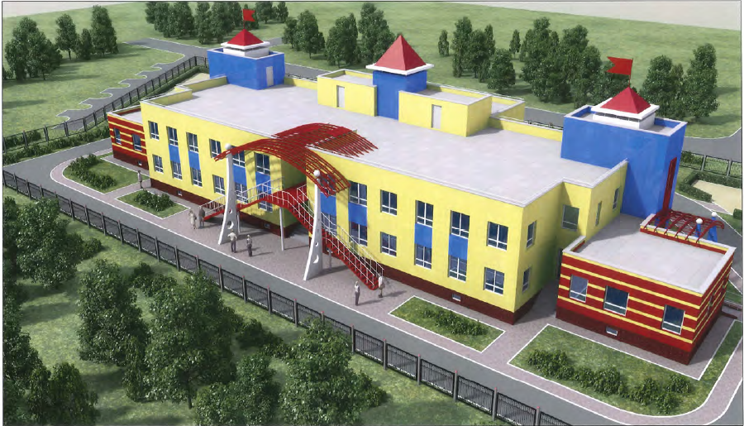
Применение индустриальных технологий при строительстве детских дошкольных учреждений с уровнем снижения энергопотребления по классу «А»

Slide 19
Государственно - частное партнерство
Основы Государственно - Частного Партнерства:
После проведения открытого конкурса на право аренды земельного участка заключено Соглашение о Государственно-частном партнерстве для комплексного освоения земельных участков в целях строительства малоэтажного поселка эконом класса. Цель : строительство инженерной инфраструктуры, детских садов и школ, энергоэффективных домов.
В рамках Соглашение о ГЧП построены следующие инженерные сети:
Водозабор и подводящий водопровод до поселка «Экодолье» - 135 млн. руб;
Напорная канализация от городской КНС до поселка «Экодолье» - 101 млн. руб;
Напорная канализация от КНС-3 до КНС-2 включая стоимость монтажа КНС-3 - 20 млн. руб ;
Газопровод высокого давления от ГРС-3 до ПГБ поселка "Экодолье", -12 млн. руб;
Электроснабжение, подключение 10 МВт (из расчета 16 тыс.руб. за КВт) -160 млн. руб;
В рамках ФЦП «Жилище» получены средства на гашение процентной ставки по кредитам полученным застройщиком на строительство инженерных сетей – более 20 млн. руб.
Строительство в рамках ГЧП детского сада «Солнышко» и энергоэффективного дома:
Строительство 12 квартирного энергоэффективного дома для переселенцев из аварийного жилья – 29, 3 млн.рублей;
Строительство на средства ФЦП «Жилище» детского сада «Солнышко» на 140 мест - 130 млн рублей
В церемонии открытия приняли участие Депутаты ГД Елена Николаева и Николай Валуев.

Slide 20
Создание безопасной, экологичной, энергоэффективной и комфортной среды обитания в малоэтажном жилищном строительстве

Slide 21
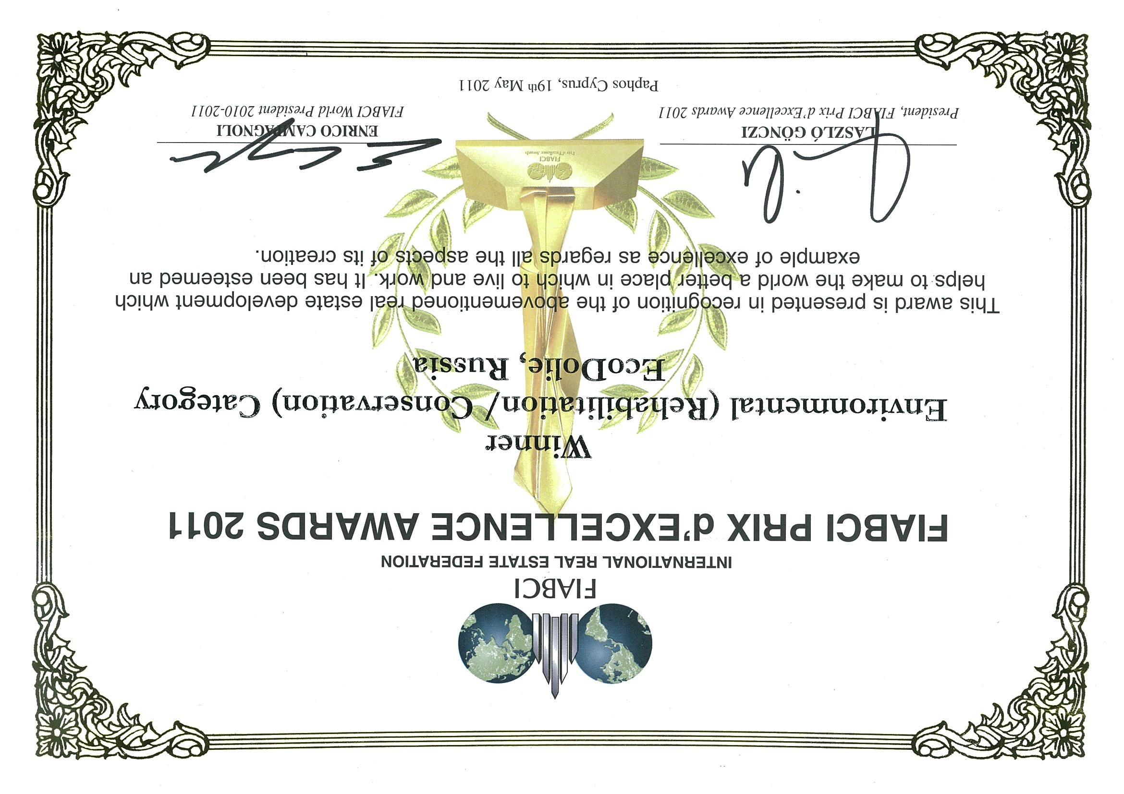
Поселок «Экодолье» победитель Всемирного «Конкурса FIABCI Prix d'Excellence в номинации Environmental (Rehabitation/Conservation)
FIABCI Prix d’Excellence – самый престижный международный конкурс реализованных девелоперских проектов в области жилой и коммерческой недвижимости. Проводится FIABCI при поддержке The Wall Street Journal ежегодно, начиная с 1992 года. Победители конкурса получают доступ для продвижения своих проектов через сеть FIABCI через 120 профессиональных мировых организаций из 57 стран. Этот «Оскар» в сфере недвижимости является инструментом выявления лучшего мирового. За 18 лет существования премии золотую награду получали такие проекты как Трамп Тауэр, Парижский Диснейленд, башни-близнецы (Petronas Towers) в Куала-Лумпур. Первый приз компания Экодолье, финалист 1Проект «Реконструкция архитектурного памятника истории - Дома купца Севастьянова, Екатеринбург»

